Slide 1
Plan
du
cours
Introduction : L’ovaire et
La folliculogenèse
L’ovogenèse
La fécondation
le cycle
ovarien

Slide 2
L’ovaire : généralités
• De la puberté à la ménopause, l’ovaire assure 2
fonctions:
-
exocrine → croissance, maturation et libération
ovocyte prêt à être fécondé endocrine → sécrétion des stéroïdes sexuels
(œstrogène et progestérone)
d’un
-
• Unité fonctionnelle = le follicule ovarien
→ renferme l’ovocyte
• Cycle ovulatoire (J1-J28)
-
-
-
Phase folliculaire
Ovulation (J14)
→ conduit à l’ovulation
→ libération de l’ovocyte
fécondable
Phase lutéale (J15-J28) → prépare à la nidation

Slide 3
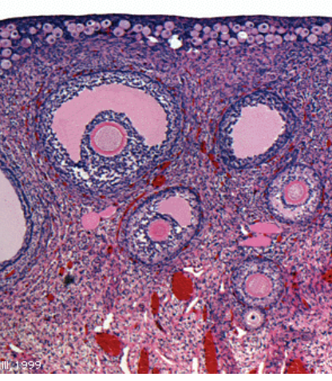
Structure de
l’ovaire
Épithélium
germinatif
Albuginée
(Tissu conjonctif)

Slide 4
Evolution des follicules gamétogènes
Pool de réserve
(vie intra-utérine)
Folliculogenèse
phase de croissance (puberté)
Entrée
en
Follicule
primaire
Follicule
secondaire
J1
Follicule
primordial
Follicule tertiaire
(ou cavitaire ou antral)
Follicule De Graaf
J14

Slide 5
Ovulation
et
phase
lutéale
LUTEOLYSE
J28
Corps jaune dégénéré
Corps blanc
= corpus albicans
J14
J14
OVULATION
Ovocyte fécondable
Corps jaune
(corps lutéal)
Follicule
déhiscent

Slide 6
Corps
jaune
(C.J.)
C.J.
=
glande
endocrine
temporaire,
responsable
progestérone
de
par
la
les
qui
les
synthèse
de
la
cellules
de
la
granulosa
deviennent
oestrogènes
lutéales
et
par
les
cellules
de
la
thèque
interne.

Slide 7
• En
cas
de fécondation
:
le
C.J.
est dit Gestatif
(Durée
de
vie
=
3 mois)
C.J.
• En
l’absence
de
est
de
fécondation
:
le
C.J.
(Durée
dit
vie
Progestatif
=
14
jours)

Slide 8
Corps
blanc
(corpus
albicans)
Il
provient
de
du
il
la
corps
est
dégénérescence
jaune,
ensuite
phagocyté
par
les
cellules
phagocytaires
de
l’ovaire

Slide 9
Plan
du
cours
Introduction
La folliculogenèse
Définition
Les différents types de follicules gamétogènes
Dynamique de la folliculogenèse
L’ovogenèse
La fécondation

Slide 10
1. Définition
•
Ensemble
des
processus
par
lesquels
un
follicule
primordial
se
développe
pour
par
atteindre
apoptose
l’ovulation
(99.9%)
(<0.1%) ou
régresse
•
Lieu : cortex ovarien
•
Processus continu de la puberté à la ménopause

Slide 11
2. Les différents types de follicules
gamétogènes: aspects histologiques
• Follicules primordiaux
→ pool de réserve constitué pendant la vie intra-utérine
• Follicules en croissance
–
–
–
–
Primaire
Secondaire
Tertiaire = follicule antral ou cavitaire
Pré-ovulatoire = follicule de De Graaf

Slide 12
Le
follicule primordial
(40 μm)
-
Ovocyte I (bloqué en prophase I) entouré d’une seule couche de cellules folliculeuses endothéliformes (aplaties)
Ov I
-
Stock définitif constitué vers le
7ème
mois de la vie intra-utérine
Cellules
folliculeuses

Slide 13
Le
follicule primaire
(45-50 μm)
•
Ovocyte I entouré d’une seule
couche de cellules folliculeuses cubiques
Ov
I
•
Sécrétion de la ZONE
PELLUCIDE
→ matrice glycoprotéique entourant l’ovocyte
Zone
pellucide
Cellules
folliculeuses

Slide 14
Le
follicule secondaire
(50
à
180
μm)
•
Ovocyte I entouré de plusieurs
couches de cellules folliculeuses formant la GRANULOSA
•
Début de formation de la THEQUE
INTERNE
→ Oestrogènes

Slide 15
Le
follicule
tertiaire ou antral ou cavitaire
(200 μm à
20 mm)
•
un ovocyte I entouré de la
GRANULOSA
•
formation de la CAVITÉ ANTRALE
ou ANTRUM (liquide folliculaire)
•
THÈQUE INTERNE
→ Oestrogènes
•
THÈQUE EXTERNE
→ tissu conjonctif de soutien

Slide 16
Le
follicule pré-ovulatoire ou follicule
mûr
ou
follicule de
De Graaf
(20
mm)
•
Volumineux antrum
bordé
par la granulosa
•
Ovocyte I fait saillie dans
l’antrum au sommet du cumulus oophorus (ou cumulus proliger)
•
Ovocyte I entouré d’une seule
assise de cellules folliculeuses
= corona radiata

Slide 17
Follicule
mûr
(de
Graaf)
Il
a
atteint
sa
de
taille
mature
(25
mm),
apparition
l’antrum
folliculaire.
L’ovocyte
I
achève
sa
division
réductionnelle
donnant
ainsi
:
l’ovocyte
L’ovulation
II
a
(n
lieu
chr.)
sous
+
le
1er
G.P.
d’une
l’influence
décharge de la L.H. + F.S.H.
G.P.: Globule polaire, cellule haploïde abortive.

Slide 18
Ovulation
=
expulsion,
hors
de
+
l’ovaire,
de
l’ovocyte
II
zone
pellucide
+
corona
radiata
cumulus
+
qlques
cellules
du
oophorus.
L’ensemble
tombe
dans
le
tiers
externe
de
l’oviducte.

Slide 19
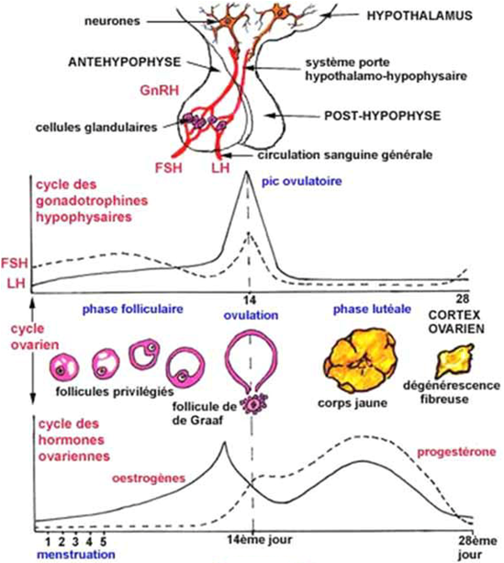
Cycle ovarien et
hormones
HYPOTHALAMUS
Sécrétion pulsatile
GnRH ou LHRH
(gonadotropin releasing hormone)
HYPOPHYSE
Sécrétion pulsatile /cyclique
FSH → Follicle stimulating hormone
LH
→ Luteinizing hormone: provoque l’ovulation
OVAIRE
Oestrogènes: rétrocontrôle négatif de la FSH
Progestérone: induite par la LH

Slide 20
Plan du
cours
I.
II. III.
Introduction
La folliculogenèse
L’ovogenèse
1.
2.
3.
4.
La
Définition
Chronologie de l’ovogenèse
La méiose ovocytaire
Comparaison méiose mâle –
fécondation
méiose
femelle
IV.

Slide 21
Définition
= gamétogenèse femelle
• Différenciation des cellules germinales
femelles
en
ovocyte (gamète femelle fécondable = ovocyte
bloqué en métaphase II)
• Processus discontinu: Débute vers le 18ème jour du développement et continue jusqu’à la naissance. Reprend à la puberté jusqu’à la ménopause

Slide 22
Les différentes phases de l’ovogenèse:

Slide 23
L’ovogenèse :
Les ovules naissent dans les ovaires à partir des ovogonies. Leur stock est déjà définitivement constitué à la naissance il y a environ 2 millions d’ovocytes. Beaucoup d’entre eux vont régresser pendant l’enfance et, ainsi à la puberté il en reste environ 30 à 40 000 parmi ceux-ci seulement 200 à 400 arriveront à maturité à l’occasion des cycles menstruels débutant à la puberté et se terminant à la ménopause.

Slide 24
Comme chez le mâle, on retrouve les mêmes étapes principales. Ces étapes peuvent se dérouler de manière discontinue pendant la vie génitale active (de la puberté à la ménopause). On assiste aussi aux étapes suivantes :
-La multiplication
-L’accroissement
-La maturation

Slide 25
4ème mois
Ovg. Ovg.
Ovg. Ovg. Ovg. Ovg.
Par ovaire 7ème mois
1 million OI ^{O}I ^{O}I ^{O}I ^{O}I
ATTENTION : l’Ovocyte I (2 n chr.) est bloqué en prophase 1
Ovogonies (Ovg.) (2 n chr.)
Multiplication
Vie fœtale
7 millions Ovg.
Accroissement
Vie fœtale
par ovaire
9ème
mois

Slide 26
10⁶ O_{I}, bloqués en pro 1 /Ovaire Naissance
Blocage de l’ovogenèse
4*10⁵ O_{I}, bloqués en pro 1 / ovaire ^{Puberté}
Ovocyte I
Méiose 1
1er globule polaire (n chr) O_{II} (n Chr), bloqué en
Méiose 2
2ème globule polaire _{Ovule (n chr)}
La méiose 2 n’a lieu qu’en cas de fécondation. En l’absence de cette dernière,
l’O_{II} dégénère dans le tiers externe de l’oviducte.
Phase de
maturation
(dégénère)
Métaphase 2
(dégénère)

Slide 27
Plan
du
cours
I.
II.
III.
IV.
Introduction
La folliculogenèse
L’ovogenèse
La
1.
2.
3.
4.
fécondation
Généralités
La capacitation
L’interaction gamétique
La première mitose de segmentation

Slide 28
1- Généralités sur
la
fécondation
•
Fusion de deux cellules
haploïdes (issues de la méiose)
–
–
le spz (gamète mâle mature)
l’ovocyte II (gamète femelle mature)
•
Cette fusion aboutit à une cellule
unique diploïde: le zygote

Slide 29
1- Généralités sur
la
fécondation
•
La fécondation répond à des
conditions chronologiques et topographiques précises
→ Période de fécondabilité :
- Date d’ovulation
- Durée de vie des gamètes
•
Elle nécessite la capacitation
des
spz dans l’appareil génital féminin

Slide 30
Transit et maturation des spz dans les
voies
Trompe de Fallope
génitales
•
féminines
Dépôt des spz (liquide séminal)
•
Elimination du liquide
séminal
→ col utérin (glaire cervicale)
Fécondation
Ovocyte II
(Méta II)
Utérus
•
Remontée progressive dans
le tractus génital féminin
Ovaire
•
Capacitation des spz
→ sécrétions utérines et tubaires
Col utérin
(glaire cervicale)
•
Fécondation
→ tiers externe de la trompe
Cavité vaginale
(Dépôt des spz)

Slide 31
2. Capacitation des spz
• Modifications structurales et fonctionnelles
permettant aux spz l’acquisition de la fécondance
• Se déroule essentiellement dans l’utérus et la
trompe
• Modifications de la membrane plasmique du spz
– Perte de protéines de surface
– Perte de résidus glucidiques de protéines intra-membranaires
– Elimination d’une partie du cholestérol libre

Slide 32
Capacitation des spz
•
Conséquences de la capacitation :
– Externalisation des récepteurs spermatiques
→ Fixation à la zone pellucide
– Possibilité de rupture de l’acrosome
→ Préparation à la réaction acrosomique
- Hyperactivation du spz (mouvement « hyperactif
» circulaire)
→ Possibilité de franchissement de la zone pellucide

Slide 33
3.
Interaction
gamétique
:
les
étapes
Mb plasmique ovocytaire
1
Fixation à la ZP
Espace périvitellin
Granules corticaux
2
Réaction
acrosomique
ZP
Spz acrosome réagi
http://spermiologie.u-strasbg.fr

Slide 34
La réaction acrosomique
Vésicules
acrosomiales
Contenu
de l’acrosome
Mb plasmique
Mb interne
de l’acrosome
Acrosome
Spz
acrosome
réagi
Noyau
Cape post-
acrosomique

Slide 35
3.
Interaction
gamétique :
les
étapes
Mb plasmique ovocytaire
1
Fixation à la ZP
Espace périvitellin
Granules corticaux
2
Réaction
acrosomique
ZP
Spz acrosome réagi
Modification de la ZP (Blocage de la polyspermie)
4
des gamètes
3
Fusion
Pénétration de la ZP
Activation
ovocytaire
5
http://spermiologie.u-strasbg.fr

Slide 36
Conséquences de
l’activation
Pénétration du spz
ovocytaire
•
•
Réaction corticale
→ blocage de la polyspermie
•
Reprise et achèvement
de la méiose ovocytaire
–
–
Émission du
2ème
GP
Formation du PN femelle (haploïde)
•
Transformation du spz
Destruction de la plupart des composants spermatiques
Décondensation du noyau
Formation du PN mâle (haploïde)
–
–
–

Slide 37
4.
La première mitose
de segmentation
•
Réplication chaque PN
d’ADN
(phase
S)
indépendante
dans
•
Migration de chaque PN vers le
centre de l’œuf
•
Prophase indépendante dans
chaque PN
•
Métaphase : caryogamie
→ Mélange des chromosomes
maternels et paternels en un
noyau diploïde 2n
L’œuf fécondé
au stade 2 PN ou zygote

